Slide 1
第2章 矩阵

Slide 2
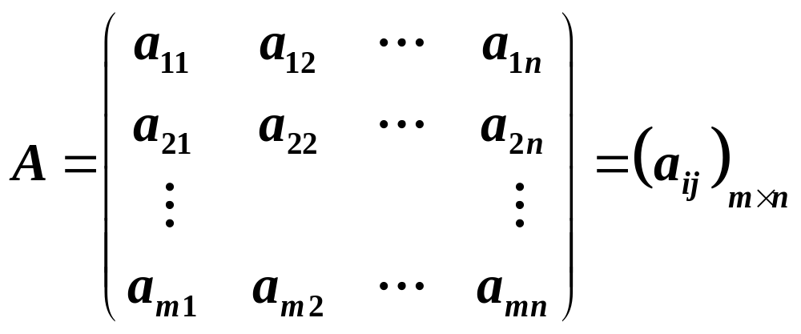
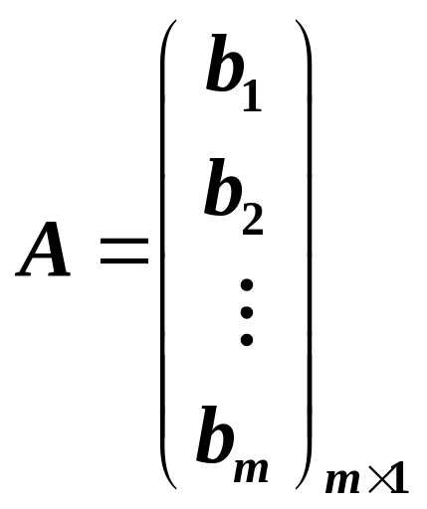
2.1 矩阵概念与运算
一、矩阵概念
1.定义：数表
1)m≠n,称m×n矩阵
零矩阵:O；负矩阵 –A
2)m＝n，称n阶方阵或n阶矩阵.
3)行矩阵:
m＝1
A= (a₁ a₂ … a_{n}),又称n维行向量.
n＝1
4)列矩阵: , 又称m维列向量.

Slide 3
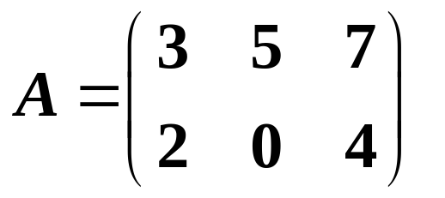
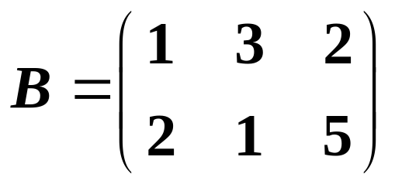
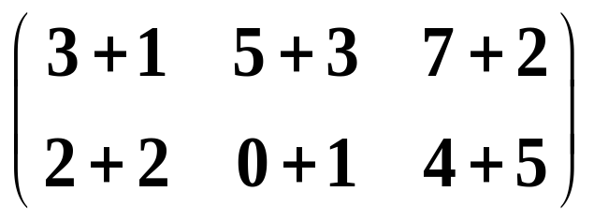
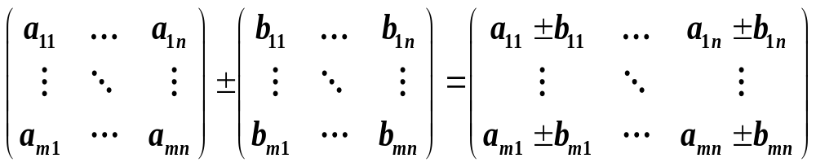
2.矩阵相等:
1)行、列数分别相同; 2)对应元素相等
例1 某物资(吨)两产地运往三销地,两次调运方案分
别为矩阵 与
,从各产地运往
销地两次的总调运量为矩阵C＝
记
二、矩阵的加法
＝ A+B
1定义
[注]行、列数分别相同，才能相加。
2.性质：
1)A+B=B+A
3)A+O=A
2)(A+B)+C=A+(B+C)
4)A+(-A)=A-A=O

Slide 4
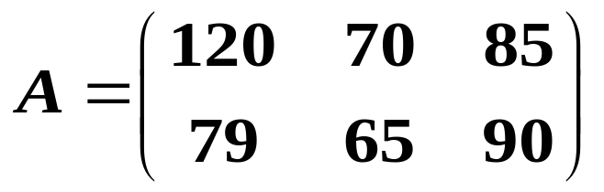
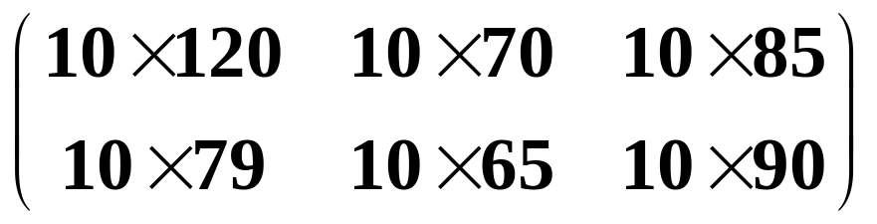
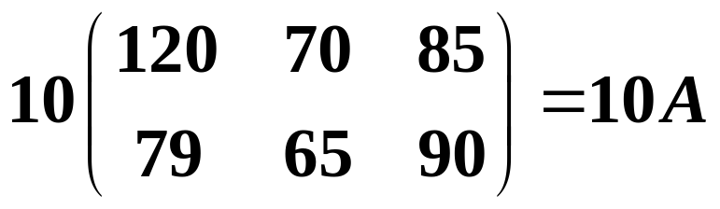
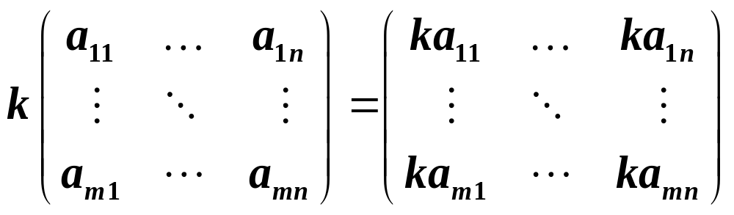
例2 上例两产地到三销地的里程(公里)为矩阵
,运送某物资每吨公里运价为10元,
两产地到三销地间的每吨运价为矩阵B(单位:元/吨)
记
则B=
＝
三、数乘矩阵
1.定义：
2.性质
1) k(lA)=(kl)A
3) (k+l)A=kA+lA
2) k(A+B)=kA+kB
4) 1A=A

Slide 5
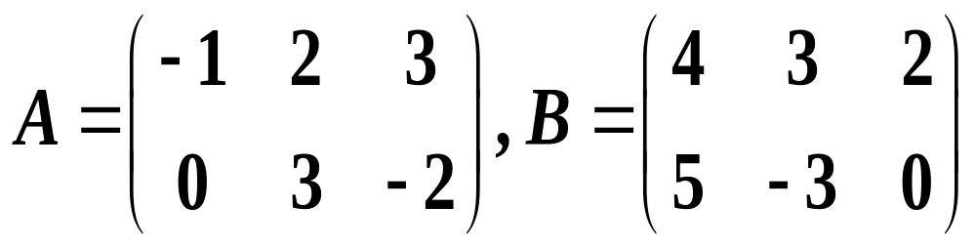

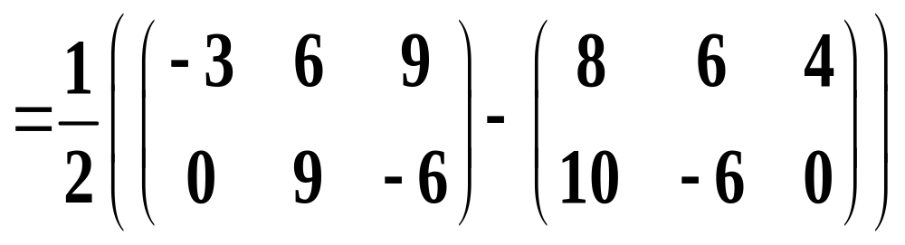
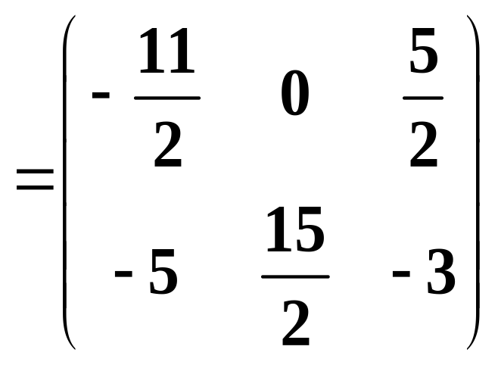
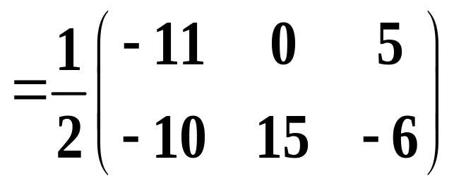
例3 设 ,3A=2(B+X),求X
解 X = (3A－2B)

Slide 6
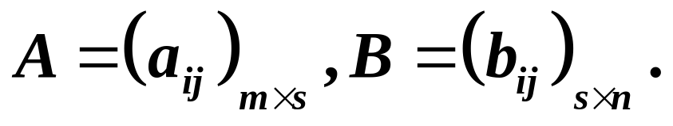
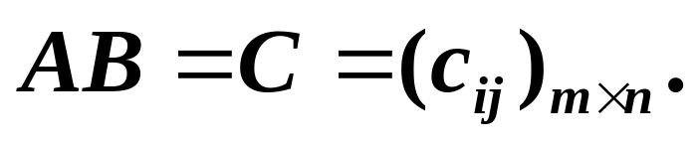
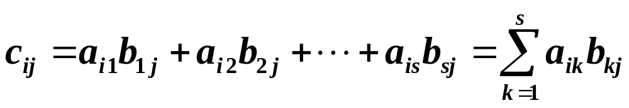

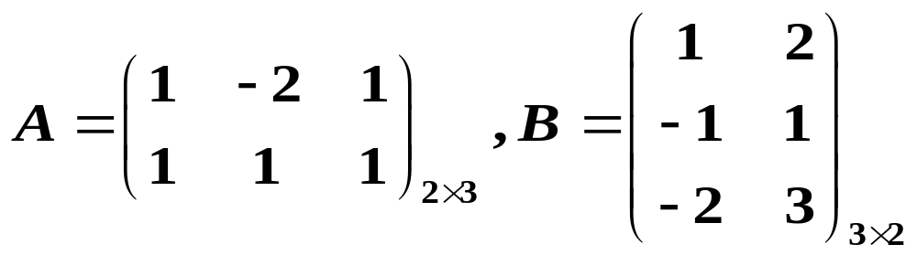
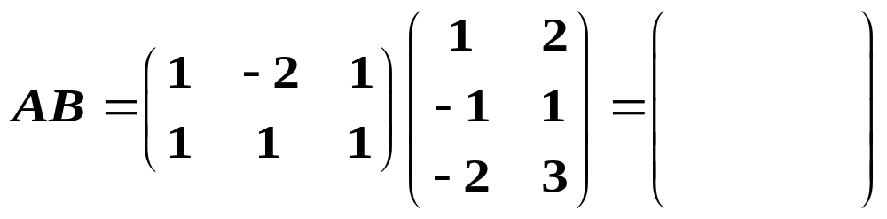
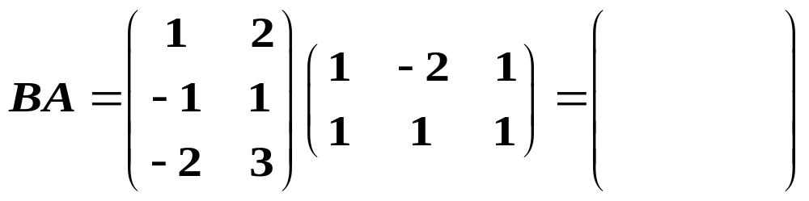
四、矩阵的乘法
1定义:
其
i=1,…,m;
中
j=1,…,n
[注]1)矩阵A与B可作乘法运算AB
A的列数＝B的行数.
例4 设 , 求AB、BA
解
1
3
－2
6
3
0
3
0
3
0
1
7
1

Slide 7
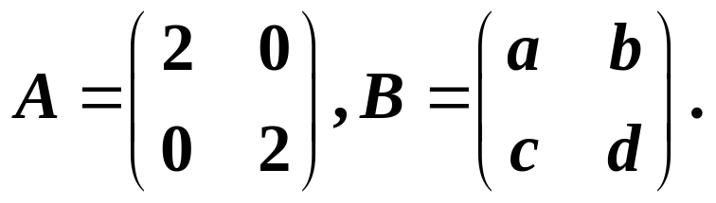
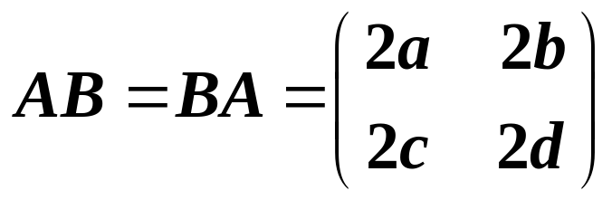

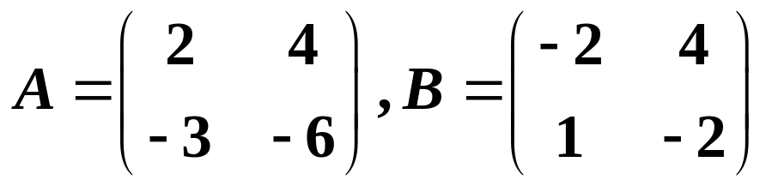
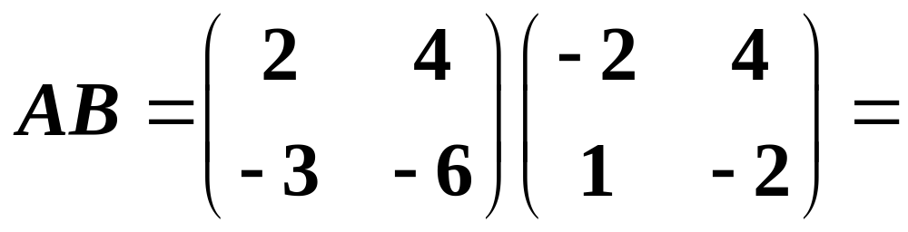
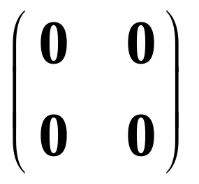
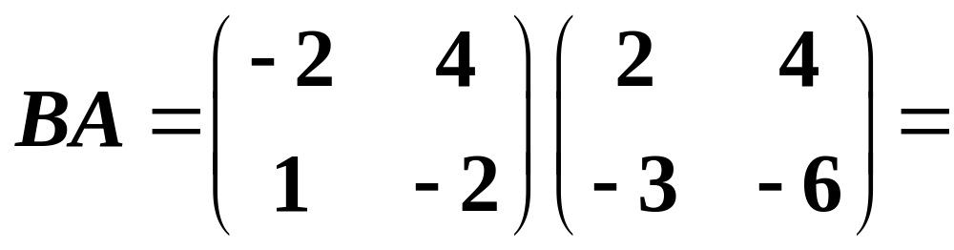
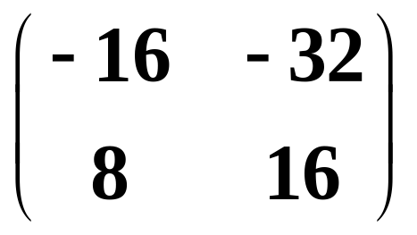
2)矩阵乘法不满足交换律.AB(B右乘A)有意义,BA未必有意义,即使AB、BA都有意义,一般AB≠BA.
但不是说对任意两个矩阵A与B,一定有AB≠BA,如
d
矩阵A与B可交换 AB＝BA
A、B为同阶方阵.
例5 设
，求AB，BA
解

Slide 8


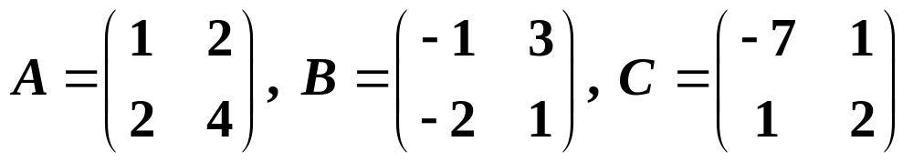
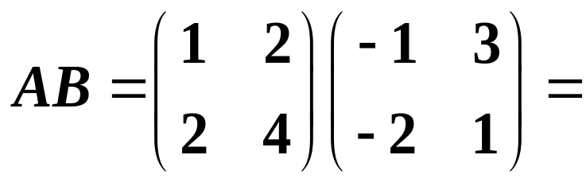
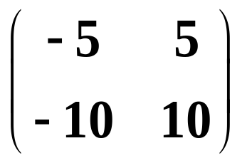
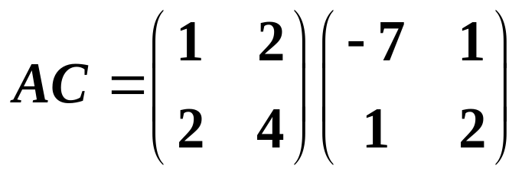
3)A≠O且B≠O AB≠O或说
AB=O A=O或B=O
例6
,求AB,AC
＝
但B≠C，且A≠O
4)矩阵乘法不满足消去律.AB=AC,且A≠O B=C
2.性质:
1)(AB)C=A(BC)
3)A(B+C)=AB+AC
2) k(AB)=(kA)B=A(kB)
4)(B+C)A=BA+CA

Slide 9
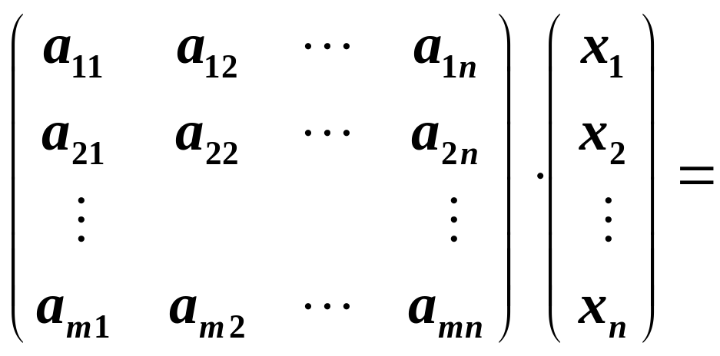
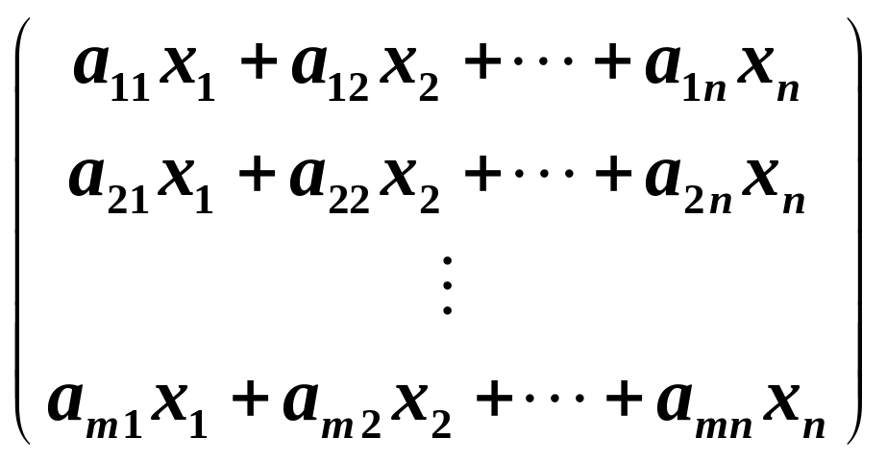
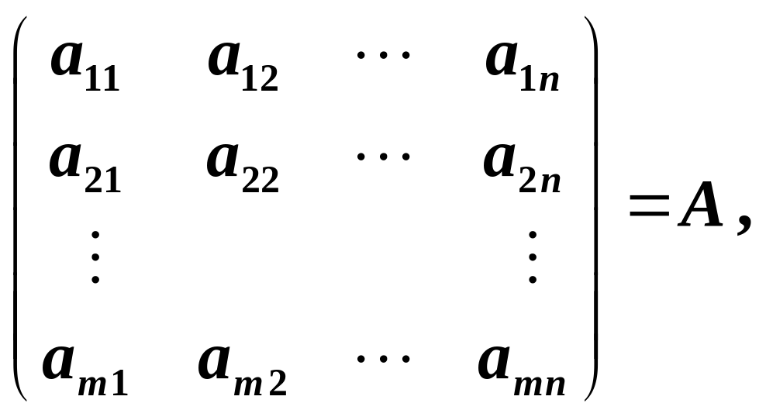
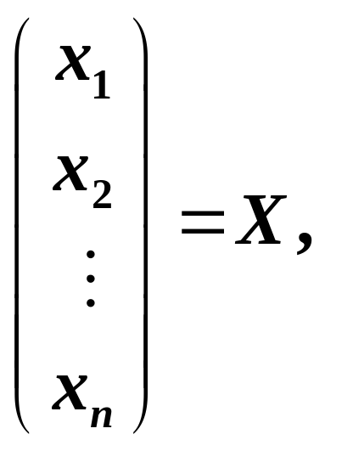
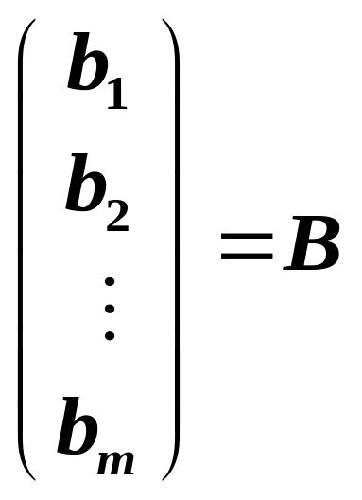
例 7
记
从而得：线性方程组的矩阵形式——
AX＝B
对应的齐次线性方程组可写为——
AX＝O

Slide 10
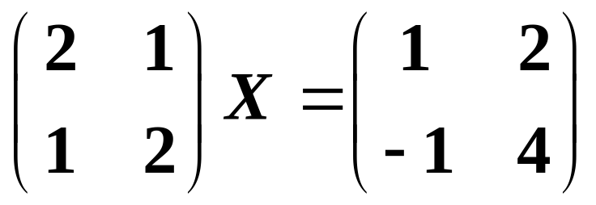
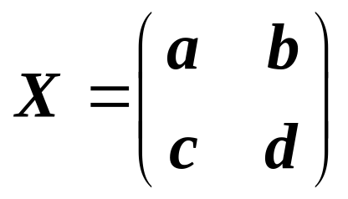
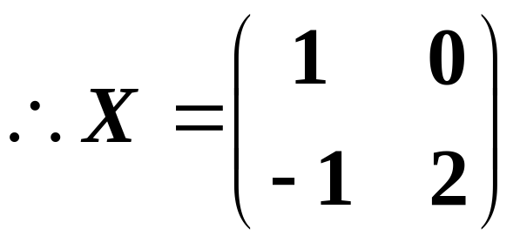
例8 已知 (矩阵方程)，求X
解
由矩阵方程知 X为2×2矩阵
2a＋c＝1
设
则
2b＋d＝2
a＋2c＝－1
b＋2d＝4
a＝1
解得
b＝0
c＝－1
d＝2

Slide 11
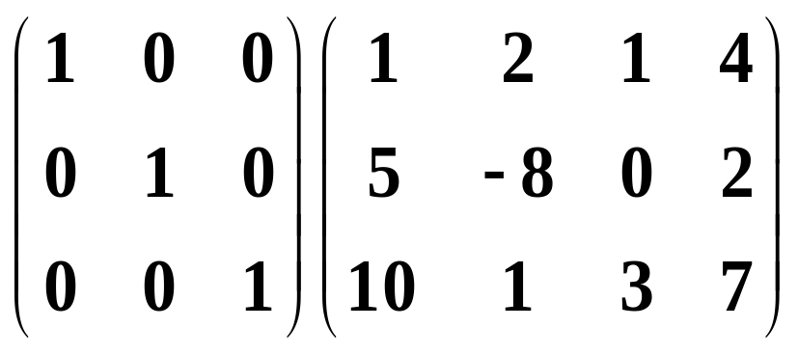
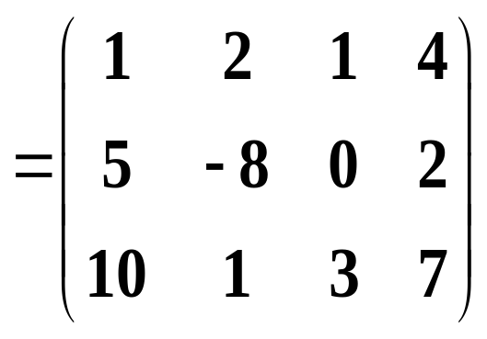
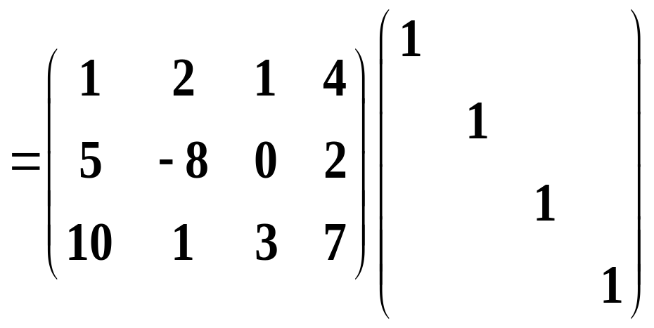
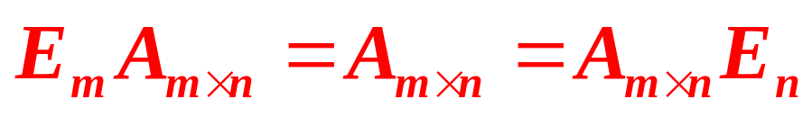
下面看两个特殊的矩阵相乘:
一般地，有：
E——单位矩阵(矩阵中的E，相当于数中的1)
有了单位矩阵的概念,我们可以定义——方阵的幂

Slide 12
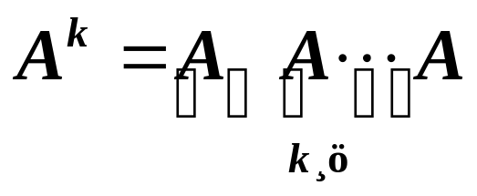
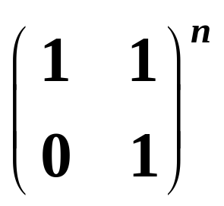
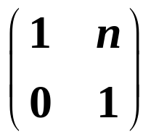
五、方阵的幂和方阵的多项式 设A_{n×n}
1.方阵的幂
规定: A⁰＝E_{n}
性质:
A^{k} · A^{m} ＝ A^{k＋m}
(A^{k})^{m} ＝ A^{km}
AB·AB…AB
[注]当AB≠BA时,
(AB)^{k}＝
≠A^{k}B^{k}.
？
(A+B)²＝
(A+B)(A+B)
？
＝A²+AB+BA+B²
(A+B)(A－B)=?
2. 方阵的多项式
设f(x)=a₀x^{k}+a₁x^{k-1}+…+a_{k-1}x+a_{k} ，定义矩阵A_{n×n}的
k次多项式为:
f(A)=a₀A^{k}+a₁A^{k-1}+…+a_{k-1}A+a_{k}
E_{n}
？
例19求 (练习)
[ ]

Slide 13
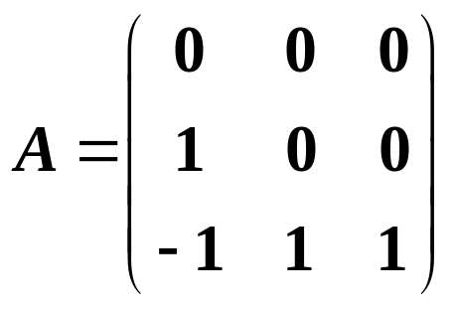
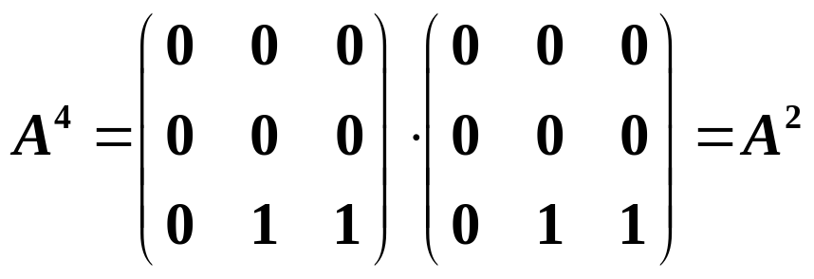
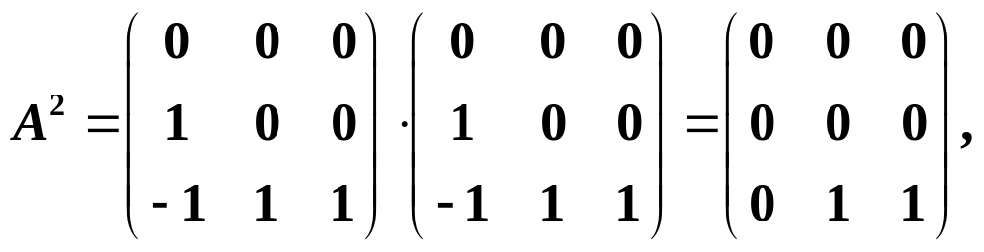
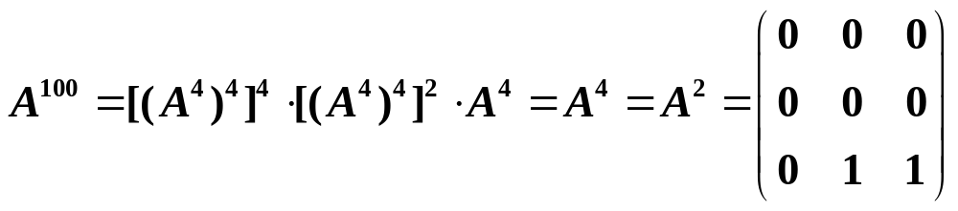




例10 已知 ，求 A¹⁰⁰
例11 设 ，f(x)=x²－3x＋2，求B＝f(A)

Slide 14

六、矩阵转置
1.定义:
2.性质:
1) (A^{T})^{T}＝
A
3) (kA)^{T}＝
kA^{T}
2) (A+B)^{T}＝
A^{T}+B^{T}
4) (AB)^{T}＝
B^{T}A^{T}
(A₁A₂…A_{k})^{T}=A_{k}^{T…}A₂^{T}A₁^{T}
4)证: 设A_{m×s} , B_{s×n}
则① (AB)^{T}_{n×m} , (B^{T}A^{T})_{n×m} ,
两矩阵为同型矩阵.
②(AB)^{T}中的c_{ij} : AB的第j行第i列 ；
B^{T}A^{T}中的c_{ij}′ : B^{T}第i行与A^{T}第j列对应元素乘积之和
即: B的第i列与A的第j行对应元素乘积之和
∴ c_{ij}＝c_{ij}′
综合①、②得： (AB)^{T}＝B^{T}A^{T}

Slide 15








七、n阶方阵的行列式
1.概念: n阶方阵A =(a_{ij})_{n×n}的元素按原有位置构成的行列式, 称为方阵A的行列式. 记作
[注]方阵A_{n×n}和它的行列式 是完全不同的两个概念:矩阵A是n²个数排列成的一个正方形数表,而 则表示矩阵A所对应的一个数.
2.性质 1)
2)
设B_{n×n}
3)
推广:

Slide 16











[注] 矩阵乘法不满足交换律A、B为同阶方阵时,
例12 设A为三阶矩阵,B为四阶矩阵,
求
解
=－48
=－54

